Slide 1
Thread
周宇 助理教授 深圳大学

Slide 2
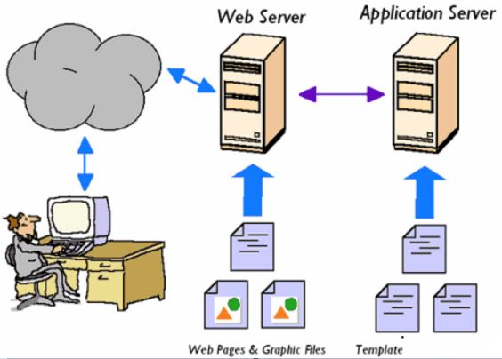

网络编程应用场景
HTTP
HTTP
HTTP
Http应用编程：并发多个HTTP连接请求,也会造成web服务器性能下降。如何编程保证web服务器性能上的可靠性？
多进程----多线程------线程池

Slide 3

进程与线程（1）
进程：具有一定独立功能的程序关于某个数据集合上的一次运行活动，进程是系统进行资源分配和调度的一个独立单元。
Windows系统任务管理器下的进程：

Slide 4
进程与线程（2）
线程：
1 进程的一个实体。
2 是CPU调度和分派的基本单位。它是比进程更小的能独立运行的基本单位。
3 线程自己基本上不拥有系统资源，只拥有一点在运行中必不可少的资源（程序计数器，一组寄存器和栈。）
4 可与同属一个进程的其他的线程共享进程所拥有的全部资源。

Slide 5
进程与线程（3）
一个线程可以创建和撤销另一个线程，同一个进程中的多个线程可以并发执行。
一个程序至少有一个进程，一个进程至少有一个线程（主线程）。
进程拥有独立内存单元，多个线程共享内存。
创建进程开销大，线程开销较小。

Slide 6
从多进程到多线程
提升并发量的方法
过去：以进程为单位
多进程：支持几百个进程
进程池：支持上千个进程
当前：以线程为单位
多线程：支持几千个线程
线程池：支持上万个线程
其他
异步I/O
多个冗余服务器

Slide 7
线程的一生
线程池
创建
执行任务
完成使命
新的线程池
CPU时间公元**年**月**日**分**秒**毫秒，线程0x9527诞生了。
执行：传送指令到各处以便处理不同任务。
完成任务后，当系统重启时，当前线程消失。
系统执行新的任务，线程重新生成，形成线程池。

Slide 8
线程的创建
利用Thread类创建启动一个线程对象：
Thread t = new Thread();
t.start();
注：该线程什么都没有做，要让线程完成一些操作，可以使用派生子类，覆盖其run()的方法，或者只用runnable接口，将runnable实例化的对象传递给Thread构造函数。

Slide 9

编程实例
文件安全算法摘要生成编程：计算多个文件的安全算法（SHA）摘要，对每件文件应用安全散列算法（SHA)计算给出该文件的安全算法摘要。
安全算法摘要生成程序
思考： 影响该程序性能的主要因素是？
访问文件的I/O读写
程序的运行速度 >> 文件数据读写速度
等待、程序阻塞， 拖慢程序执行速度
使用多线程编程，缓解程序等待情况。

Slide 10
运行线程：方法1
创建线程对象，执行start()方法启动线程
Thread t = new DigestThread();
t.start();
需要定义Thread子类，并实现run()方法
class DigestThread extends Thread {
public void run() {
}
｝
多线程程序需要main()方法和子线程都返回后才退出程序
DigestThread

Slide 11
运行线程：方法2
实现Runnable接口
class DigestRunnable implements Runnable{
public void run() {
}
｝
Thread t = new Thread(new DigestRunnable());
t.start();
DigestRunnable

Slide 12
分析结果类图
常用实现Runnable接口方式编写线程程序
Thread类
Runnable接口
Run ()
Run ()
DigestThread类
DigestRunnable类
filename
filename
run( )
main( )
run( )
main( )
dr : DigestRunnable
t : DigestThread
t : Thread,DigestRunnable
filename
filename
filename
run( )
main( )
run( )
main( )
run( )
main()

Slide 13
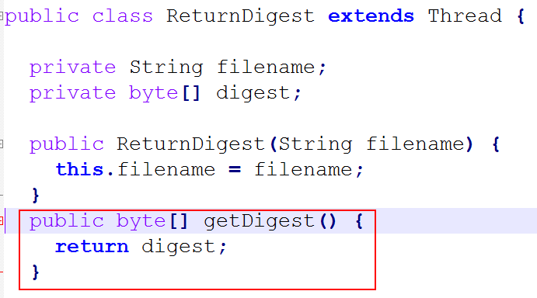
从线程返回信息
run()和start()不返回任何数据
可否在线程中定一个方法，由主线程调用？
ReturnDigestUserInterface

Slide 14
分析结果类图
Thread类
Run ()
Start( )
ReturnDigestUserInterface类
main( )
ReturnDigest类
dr
filename: String
digest: byte[]
run( )
getDigest()
dr: ReturnDigest
filename
digest
start( )
getDigest()

Slide 15
从线程返回信息
出错原因：
ReturnDigestUserInterface.java中，由于start()方法立刻返回，并不等子线程执行完毕，所以getDigest()返回的是null程序访问digest时就会抛出NullPointerException异常。
解决方法：
把getDigest()的执行放在main()的最后？
从线程返回信息，到底会得到正确的结果还是异常，或者被挂起，取决于程序生成了多少线程、系统的CPU和磁盘的速度、系统使用多少个CPU、JVM为不同线程分配时间所用的算法等因素。这些决定性因素称为竞态条件。

Slide 16
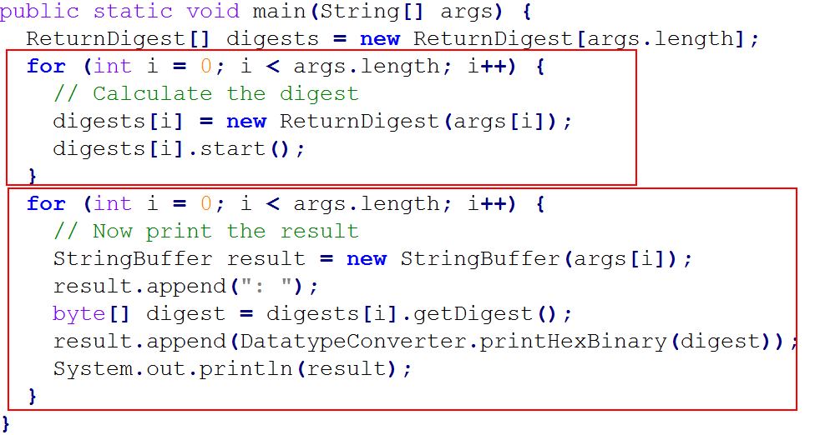
从线程返回信息
竞态条件
Notes:
成功概率高一些，但依然会发生NullPointer异常，因为这样的代码仍然无法保证能获取到digest

Slide 17
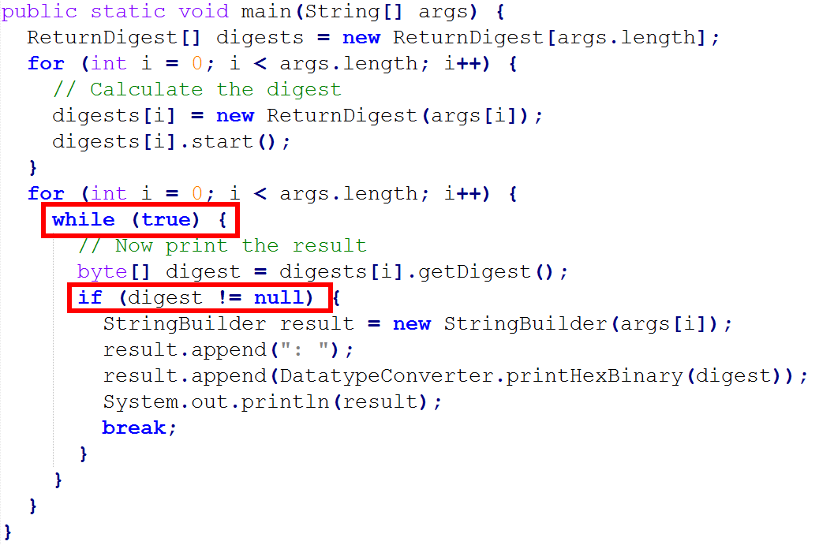
从线程返回信息
轮询(Polling)
设置一个标志，不停地查询标志值
Notes:
查询耗费大量计算资源，拖慢速度，还可能导致子线程很长的时间无法获得执行，而无法完成子线程的任务

Slide 18
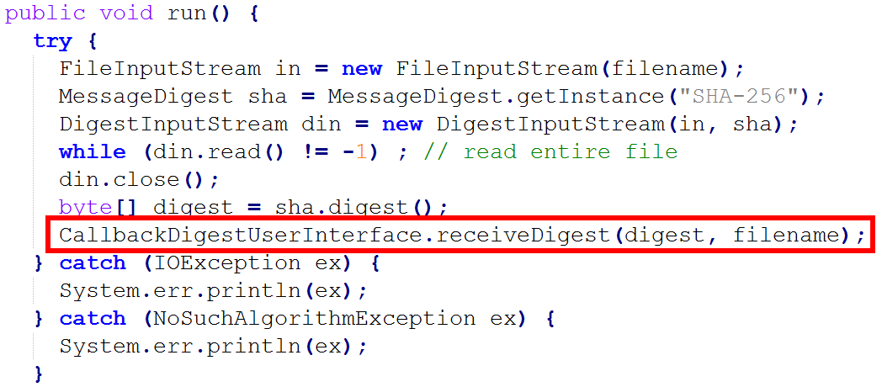
从线程返回信息
回调(Callback)
子线程告诉主线程已经结束
子线程调用主类（即启动该线程的类）中的一个方法
CallbackDigest

Slide 19
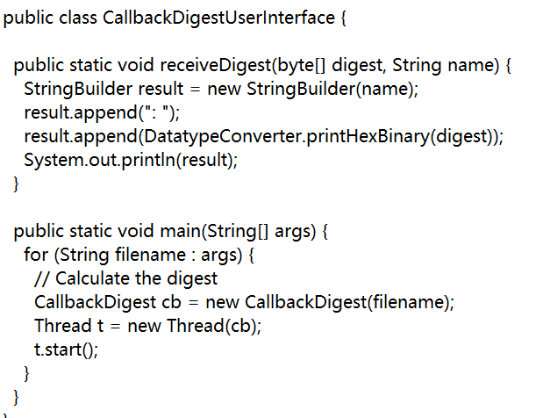
CallbackDigestUserInterface

Slide 20
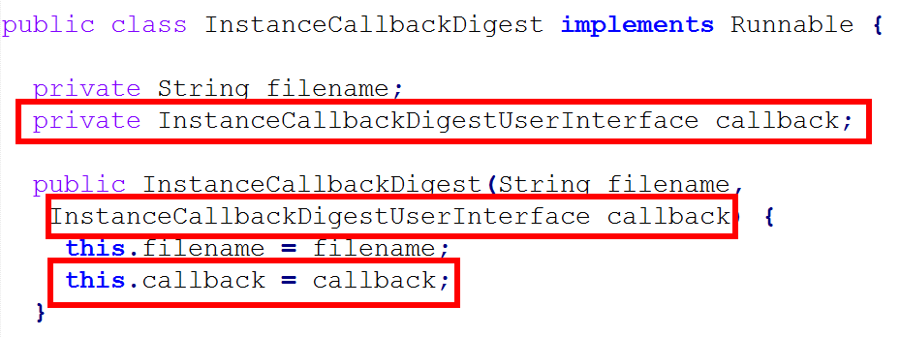
从线程返回信息
例子CallbackDigest.java为静态方法回调
实例方法回调
InstanceCallbackDigestUserInterface

Slide 21
同步
多线程同时访问资源
修改内存数据
文件操作
…
实现方法
同步块
同步方法

Slide 22
同步块
解决方案
同步块：synchronized
synchronized (System.out) {
System.out.print(input + ": ");
System.out.print(...(digest));
System.out.println();
}

Slide 23
同步块
synchronized (a) {
...
}
synchronized (b) {
...
}
同一个对象上同步的代码串行执行
不同对象上同步的代码可并行

Slide 24
编程实例
Web服务器上日志文件的多线程访问
多个线程会使用LogFile对象的引用获得当前日期和时间，写入到日志文件中。如何编程处理，避免写入混乱？
连接线程3：处理入站连接
日志文件
LogFile
连接线程1：处理入站连接
连接线程2：处理入站连接
连接线程4：处理入站连接

Slide 25
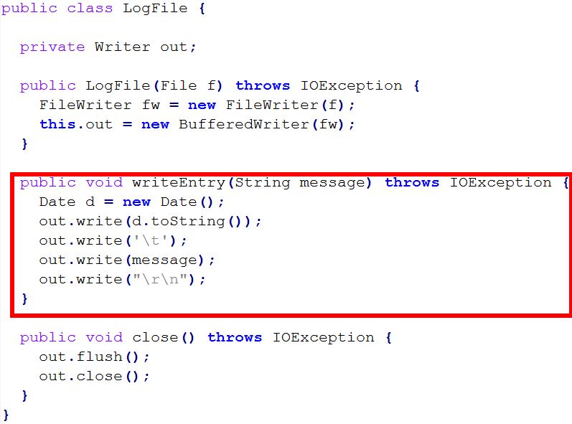
同步块
多个线程写Log文件

Slide 26
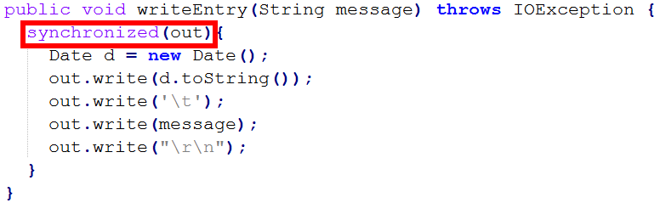
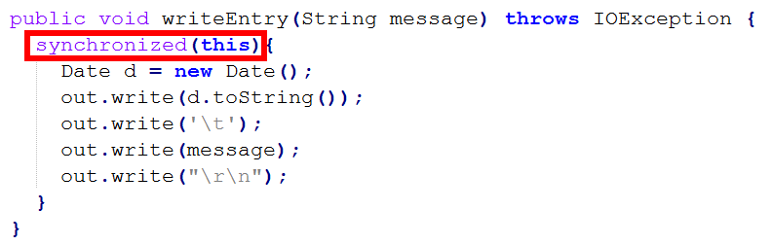
同步块
同步的两种实现方法

Slide 27
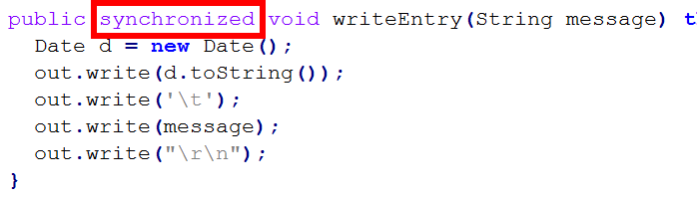
同步方法
对方法声明添加synchronized修饰符

Slide 28
同步带来的问题
程序性能下降，甚至严重下降
增加了死锁可能性
可能不能有效保护数据
如前面例子保护的是对象，不是文件

Slide 29
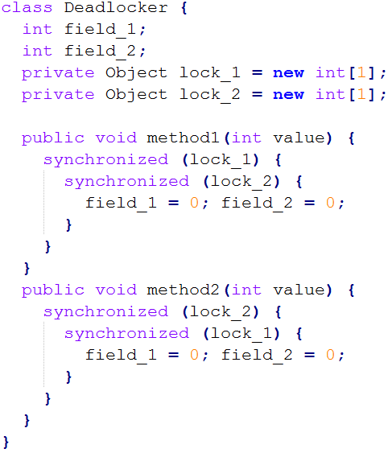
死锁(deadlock)
两个线程需要独占访问同样的资源集
防止死锁
避免不必要的同步
同步块尽可能的小
尽可能不一次同步多个对象（但Java类库内方法可能含有同步）

Slide 30
死锁举例（1）
一个银行账号：账户A, 余额2000元
线程1:存款线程
线程2: 取款线程
无锁状态
线程1：存入500元 | 线程2：取出300元
获取当前余额：2000
计算最新余额：2000+500=2500
线程中断，等待下次被系统挑中执行 | 获得当前余额：2000
 | 计算最新余额：2000-300=1700
 | 线程中断，等待下次被系统挑中执行
再次执行，给更新余额2500
 | 再次执行，更新余额：1700

Slide 31
死锁举例（2）
线程1：存入500元 | 线程2：取出300元
获取当前余额：2000
计算最新余额：2000+500=2500
线程中断，等待下次被系统挑中执行
 | 获取账户A的锁：失败，进入阻塞状态
被系统选中，再次执行，2500
释放账户A的锁
 | 获取账户A的锁：成功
 | 获得当前余额：2500
 | 计算最新余额：2500-300=2200
 | 更新余额：2200
 | 释放账户A的锁
加锁状态

Slide 32
死锁举例（3）
A给B转账，同时B给A转账
线程1：A给B转账 | 线程2：B给A转账
获取账户A的锁：成功
线程中断，等待下次被系统挑中执行
 | 获取账户B的锁：成功
 | 线程中断，等待下次被系统挑中执行
获取账户B的锁：失败，继续等待
 | 获取账户A的锁：失败，继续等待

Slide 33
线程优先级
public final void setPriority(int n)
优先级值：0-10
Thread.MIN_PRIORITY (1)
Thread.NORMAL_PRIORITY (5)，默认
Thread.MAX_PRIORITY (10)
不同操作系统支持不同（小心！）

Slide 34
举例
线程1：账户A给账户B转账 | 线程2：账户B给账户A转账
获取账户A的锁：成功
线程中断，等待下次被系统挑中执行
 | 获取账户A的锁：失败，继续等待
获取账户B的锁：成功
执行转账
释放B的锁
释放A的锁
 | 获取账户A的锁：成功
 | 获取账户B的锁：成功
 | 执行转账
 | 释放B的锁
 | 释放A的锁

Slide 35
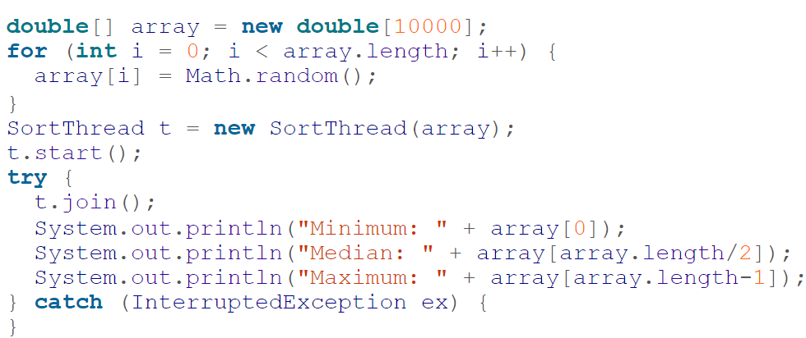
连接线程(join)
JoinDigestUserInterface
public final void join() throws InterruptedException
public final void join(long milliseconds) throws InterruptedException
等待线程执行完毕
例子：

Slide 36
线程池（Thread Pool）
当需要限制在应用程序中同一时刻运行的线程数时，可使用线程池编程。
原理：把并发执行的任务提交给一个线程池（不用为每个并发执行的任务都启动一个新的线程）。一旦池里有空闲的线程，就会分配给任务一个线程执行。在线程池的内部，任务被插入一个阻塞队列（Blocking Queue ），线程池里的线程会去取这个队列里的任务。当一个新任务插入队列时，一个空闲线程就会成功地从队列中取出任务并且执行它。
多线程服务器的编程实现常用到线程池。每个通过网络到达服务器的连接都被包装成一个任务并且提交给线程池。线程池的线程会并发的处理连接上的请求。
Java5以上支持线程池编程

Slide 37
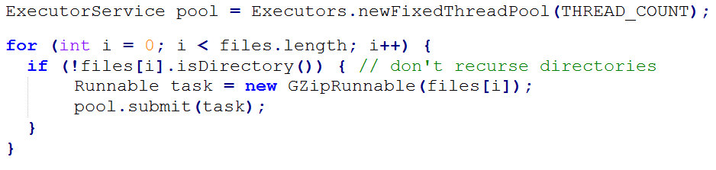
线程池
优点：
降低线程创建和释放的开销
避免运行过多线程超出计算机处理能力
submit()提交任务，由THREAD_COUNT个线程之一处理
shutdown()方法：通知线程池没有更多的线程了。
一个故事帮你理解线程和线程池：
https://blog.csdn.net/jiuhanfengganlin/article/details/51614082

Slide 38
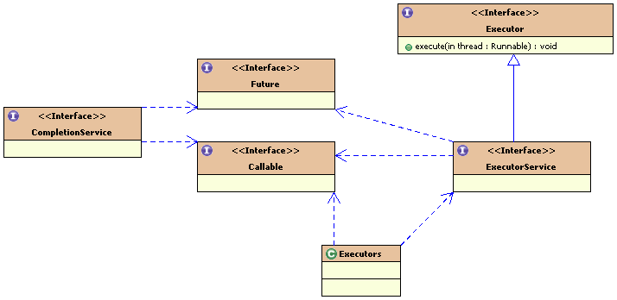
Executor框架
Executor框架类之间的关系
在Executor框架中，使用执行器(Exectuor)来管理Thread对象，从而简化了并发编程
Callable接口类似于Runnable，为那些其实例可能被另一个线程执行的类设计的。 提供一个call()方法作为线程的执行体。call()方法比run()方法更加强大：有返回值，可以抛出异常。

Slide 39
使用Executor线程池编程框架时，定义计算任务的类应实现（）接口？
A Future
B Callable
C Executor
D Runnable

Slide 40
java多线程编程异步隐藏支持
Jdk1.5以上，java.util.concurrent.*中提供了Executor框架封装和隐藏多线程异步控制细节，使回调更易处理。
Executor框架：是指jdk并发库中与Executor相关的功能类，包括Executor、Executors、ExecutorService、Future、Callable等。
编程人员可以创建多个不同线程，按期望的顺序得到需要的答案。
自习应用示例：使用多线程编程查找一个很大的数字数组中的最大值。P72-73
ExecutorService
负责创建线程
Callable接口

Slide 41
使用线程池实现压缩文件编程
Runnable接口
ExecutorService接口
Executor类
run( )
shutdown( )
submit( )
newFixedThreadPool( )
Task:Runnable
GZipRunnable类
pool: ExecutorService
input: File
run( )
GZipAllFiles类
THREAD_COUNT=4
main( )

Slide 42
思考题：
Java实现线程池有哪些类？试画出相应实现程序的类结构图
Java实现线程池使用了工厂模式，什么是工厂模式？请试使用这种设计模式

